Slide 1
과목_학년학기_단원 | suhi_0501_06
차시명 | 02 정다각형의 둘레를 구해 볼까요
파일명 | suhi_0501_06_0002
검토 | 담당
수학팀 | 박종민
문서 HISTORY
번호 | 버전 | 문서 작성일 | 내용 비고 | 작성자 (내선번호) | 검토자
1 | V 1.0 | 2022.02.21 | 문서 발생 | 백지수
2 | V 1.0 | 2022.03.23 | 1차 검수 |  | 박종민
3
4
5
6
7
8
9
10
11

Slide 2
학습단계 | 파일명 | 페이지 정보 | 프레임 수 | 자료 형태 (동영상, 애니메이션, 노래)
 | suhi_0501_06_0002.html | 수학 익힘 70~71쪽 | 1 | Html5
총 프레임 수 |  |  | 1

Slide 3


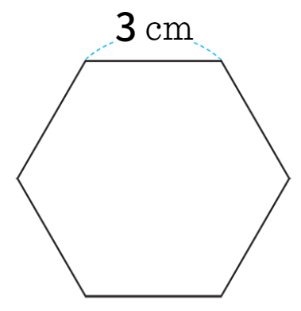







5-1
6. 다각형의 둘레와 넓이
suhi_0501_06_0002
02 정다각형의 둘레를 구해 볼까요
수정사항
1 | 그림은 기존 개발물 그림 그대로 사용(텍스트는 직접 삽입)
2 | 답 칸 클릭하면 답이 나타남. 정답 확인 버튼은 정답 가리기로 토글됨.
3 | 이너 버튼(페이지 2개)
4
5
정다각형의 둘레를 구해 볼까요 │ 70~71쪽
1
2
3
4
5
슬기와 지혜가 정육각형의 둘레를 구하고 있습니다. 안에 알맞은 수를 써넣으세요.
정육각형의 변의 길이를 모두 더하면
3＋ ＋ ＋ ＋ ＋ ＝18(㎝)
니까 이 정육각형의 둘레는 18 ㎝야.
1
3
3
3
3
3
3
2

Slide 4

5-1
6. 다각형의 둘레와 넓이
suhi_0501_06_0002
02 정다각형의 둘레를 구해 볼까요
수정사항
1 | 그림은 기존 개발물 그림 그대로 사용(텍스트는 직접 삽입)
2 | 답 칸 클릭하면 답이 나타남. 정답 확인 버튼은 정답 가리기로 토글됨.
3
4
5
정다각형의 둘레를 구해 볼까요 │ 70~71쪽
1
2
3
4
5
슬기와 지혜가 정육각형의 둘레를 구하고 있습니다. 안에 알맞은 수를 써넣으세요.
정다각형의 둘레는
한 변의 길이×변의 수 로 구할 수
있으니까 이 정육각형의 둘레는
3× ＝18 (㎝)야.
1
6
2

Slide 5

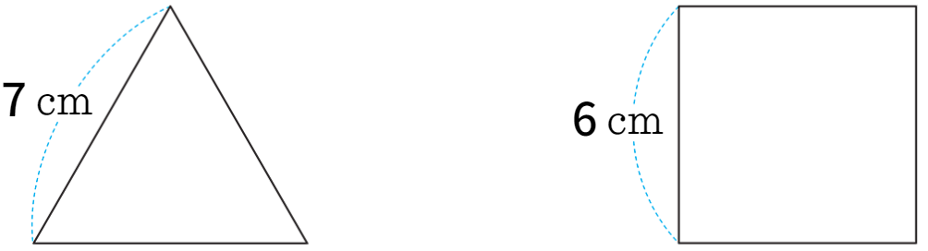


5-1
6. 다각형의 둘레와 넓이
suhi_0501_06_0002
02 정다각형의 둘레를 구해 볼까요
수정사항
1 | 그림은 기존 개발물 그림 그대로 사용(텍스트는 직접 삽입)
2 | 이너탭 사용하여 2개로 나누기
3 | 답 칸 클릭하면 답이 나타남. 정답 확인 버튼은 정답 가리기로 토글됨.
4
5
정다각형의 둘레를 구해 볼까요 │ 70~71쪽
1
2
3
4
5
정다각형의 둘레를 구해 보세요.
1
7×3＝21 또는
7＋7＋7＝21
6×4＝24 또는
6＋6＋6＋6＝24
21
㎝
24
㎝
2
3

Slide 6
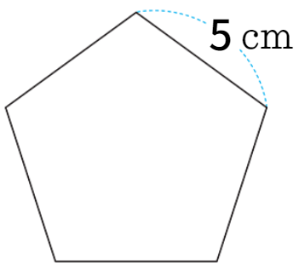
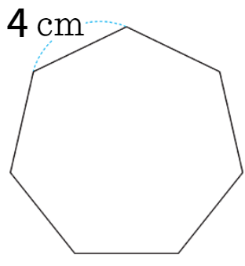


5-1
6. 다각형의 둘레와 넓이
suhi_0501_06_0002
02 정다각형의 둘레를 구해 볼까요
수정사항
1 | 그림은 기존 개발물 그림 그대로 사용(텍스트는 직접 삽입)
2 | 이너탭 사용하여 2개로 나누기
3 | 답 칸 클릭하면 답이 나타남. 정답 확인 버튼은 정답 가리기로 토글됨.
4
5
정다각형의 둘레를 구해 볼까요 │ 70~71쪽
1
2
3
4
5
정다각형의 둘레를 구해 보세요.
1
5×5＝25 또는
5＋5＋5＋5＋5＝25
4×7＝28 또는 4＋4＋
4＋4＋4＋4＋4＝28
25
㎝
28
㎝
2
3

Slide 7
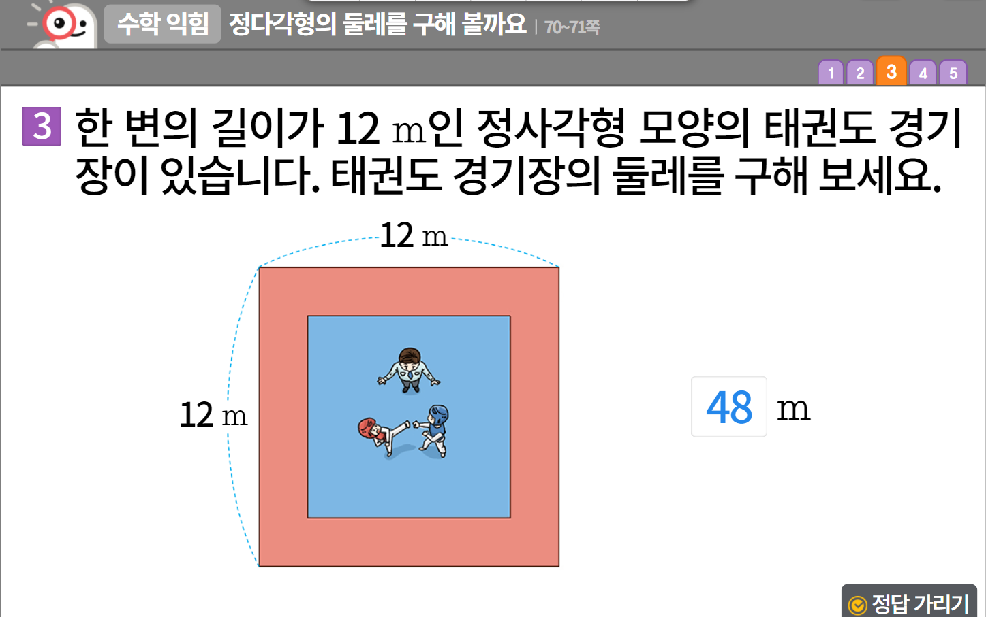
5-1
6. 다각형의 둘레와 넓이
suhi_0501_06_0002
02 정다각형의 둘레를 구해 볼까요
수정사항
1 | 숫자 약물 디자인 수정
2 | 정답 확인 디자인 수정 정답 확인 > 정답 가리기로 토글됨
3
4
5
1
2

Slide 8
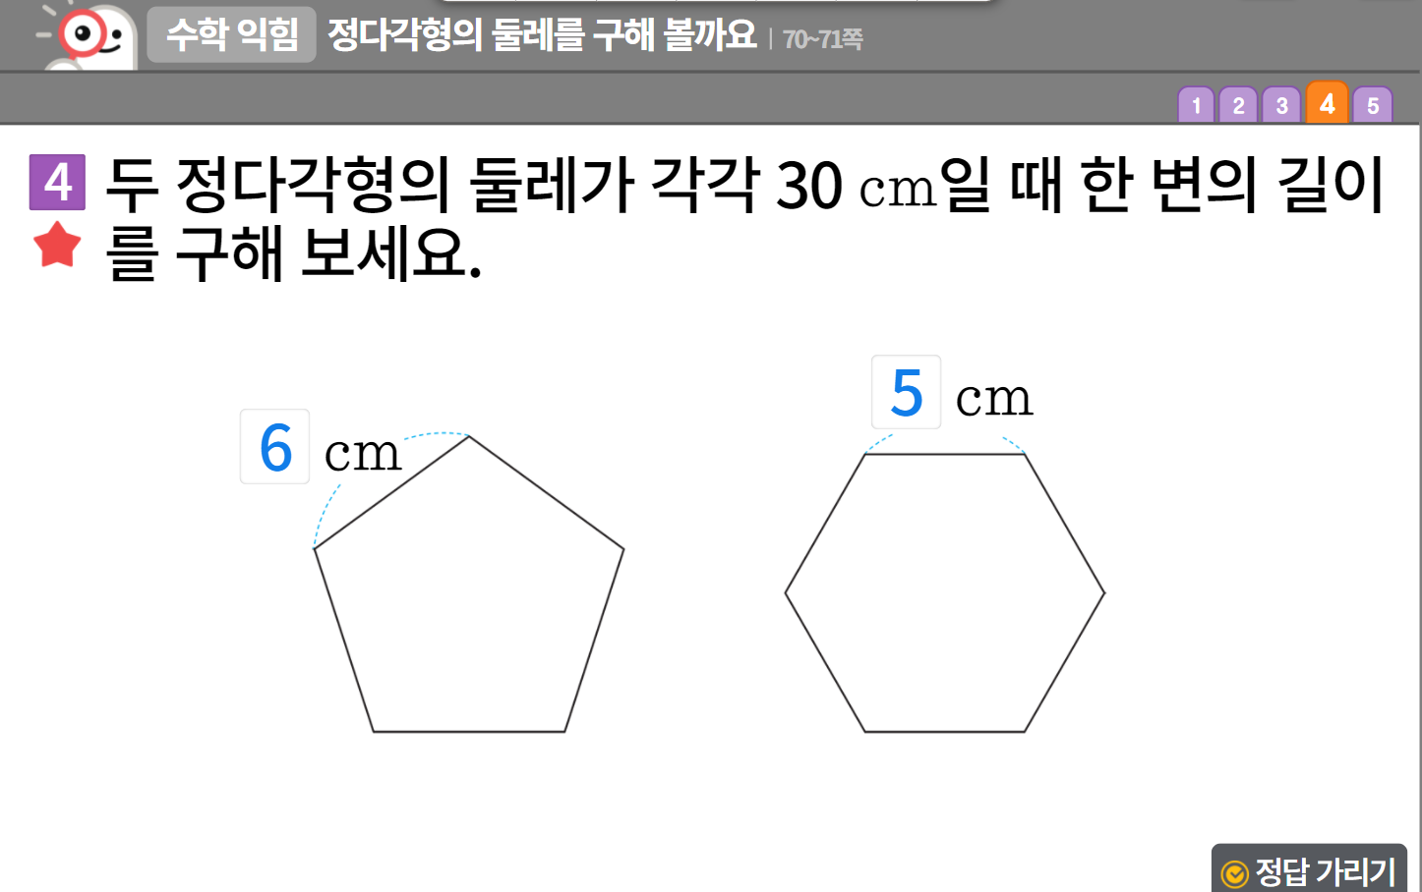


5-1
6. 다각형의 둘레와 넓이
suhi_0501_06_0002
02 정다각형의 둘레를 구해 볼까요
수정사항
1 | 숫자 약물 디자인 수정
2 | 중요 표시 약물 디자인 수정
3 | 풀이 확인 버튼 팝업 내용 추가(미니 팝업창-다음 슬라이드)
4 | 정답 확인 디자인 수정 정답 확인 > 정답 가리기로 토글됨
5
1
2
3
4

Slide 9

5-1
6. 다각형의 둘레와 넓이
suhi_0501_06_0002
02 정다각형의 둘레를 구해 볼까요
수정사항
<풀이 확인 클릭 시 나타나는 화면>
1
2
3
4
5
정오각형의 둘레가 30㎝이므로 한 변의 길이를 구하려면 5로 나누어야 합니다. (한 변의 길이)＝30÷5＝6(㎝)
정육각형의 둘레가 30㎝이므로 한 변의 길이를 구하려면 6으로 나누어야 합니다. (한 변의 길이)＝30÷6＝5(㎝)

Slide 10
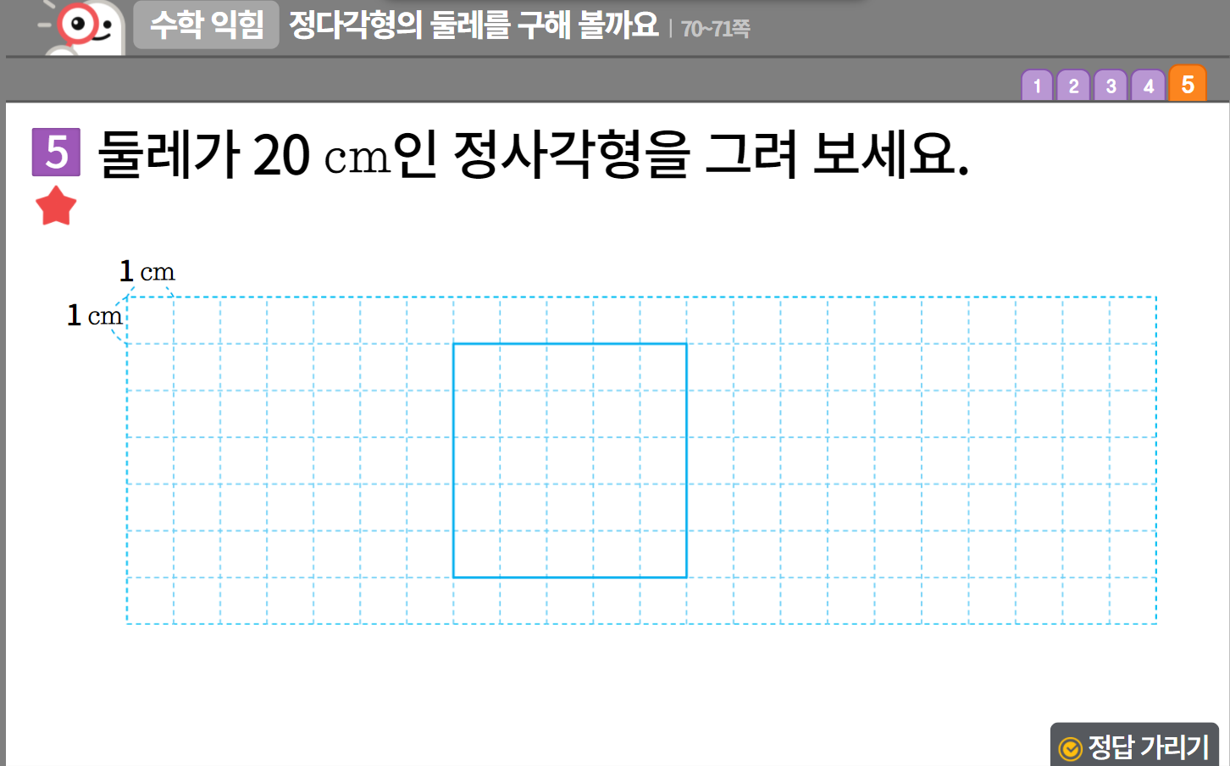

5-1
6. 다각형의 둘레와 넓이
suhi_0501_06_0002
02 정다각형의 둘레를 구해 볼까요
수정사항
1 | 숫자 약물 디자인 수정
2 | 중요 표시 약물 디자인 수정
3 | 예 약물 추가 - 처음부터 나타나지 않음. - 정답 칸 클릭 시 나타남.
4 | 풀이 확인 버튼 팝업 내용 추가(미니 팝업창-다음 슬라이드)
5 | 정답 확인 디자인 수정 정답 확인 > 정답 가리기로 토글됨
1
2
3
4
5

Slide 11
5-1
6. 다각형의 둘레와 넓이
suhi_0501_06_0002
02 정다각형의 둘레를 구해 볼까요
수정사항
<풀이 확인 클릭 시 나타나는 화면>
1
2
3
4
5
정사각형은 네 변의 길이가 같은 사각형이므로 한 변의 길이를 구하면 20÷4＝5(㎝)입니다. 따라서 한 변의 길이가 5 ㎝인 정사각형을 그리면 됩니다.

